Slide 2
Khởi động
Trò chơi: Đuổi hình bắt chữ
Đoán tên đồ dùng học tập

Slide 3
Đáp án: Bút máy

Slide 4
Đáp án: Hộp bút

Slide 5
Đáp án: Bút màu

Slide 6
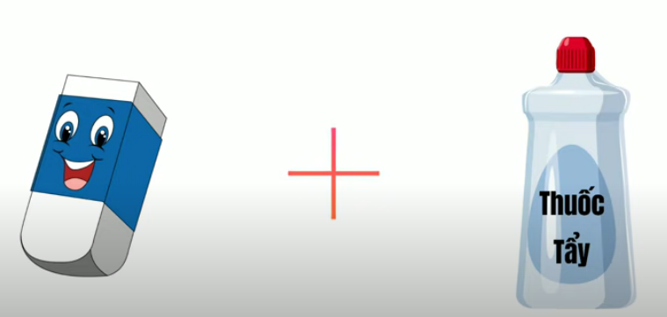
Đáp án: Cục tẩy

